Slide 1
Proyección ventana-viewport
Window to Viewport Projection

Slide 2
Problema
Suponer una secuencia de puntos en 2D:
Se desea graficar esos puntos en un panel de 600 x 400 pixeles.
x | y
-2.75 | 4.11
7.6 | 0.9
5.75 | -7.22
14.2 | -5.0
… | …

Slide 3
Problema
Las coordenadas del panel son números enteros no negativos.
El rango de las coordenadas del panel están entre (0, 0) y (599, 399).
El origen está en la parte superior izquierda.
Las coordenadas de los puntos son números reales arbitrarios.
El origen puede estar en cualquier lugar.

Slide 4
Problema
La solución es hacer una proyección (mapeo) del sistema de coordenadas de los datos al sistema de coordenadas del panel.
Esta proyección se le conoce como proyección ventana – viewport.

Slide 5
Definiciones
Viewport: región de la pantalla donde se dibuja. Ejemplo: panel.
Ventana: región del mundo que se desea dibujar en un viewport.
La ventana y el viewport tienen su propio sistemas de coordenadas.

Slide 6
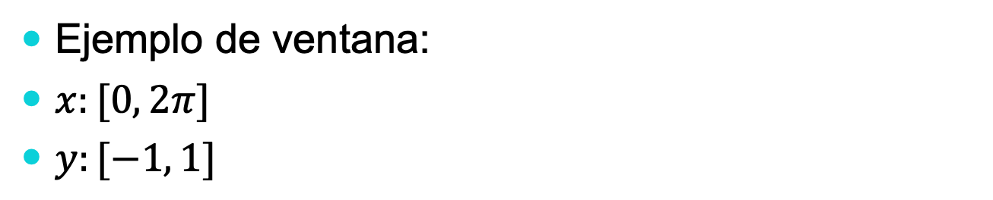
Definiciones
Ejemplo de ventana:
$x:[0, 2π]$
$y:[−1, 1]$
y
X

Slide 7
Definiciones
Ejemplo de viewport:
U
0, 0
V
600, 400

Slide 8
Definiciones
Proyección ventana-viewport: dado un punto P en la ventana, encontrar la proyección, Q, de P en el viewport.
Ventana
0, 0
Viewport
y
P
y
Q
0,0
X
V
X
600, 400
U

Slide 9
Proyección ventana-viewport
Se consideran por separado los ejes horizontal y vertical.

Slide 10

Eje horizontal
Dados $x_{min},x_{max},x,u_{min}$ y $u_{max}$ encontrar $u$.
Ventana
X
Xmin
Xmax
Viewport
U
Umin
Umax

Slide 11

Eje horizontal
Suposición: se respeta la proporción.
$\frac{x−x_{min}}{x_{max}−x_{min}}=\frac{u−u_{min}}{u_{max}−u_{min}}$
Ventana
Viewport
X
U
Xmin
Xmax
Umin
Umax

Slide 12
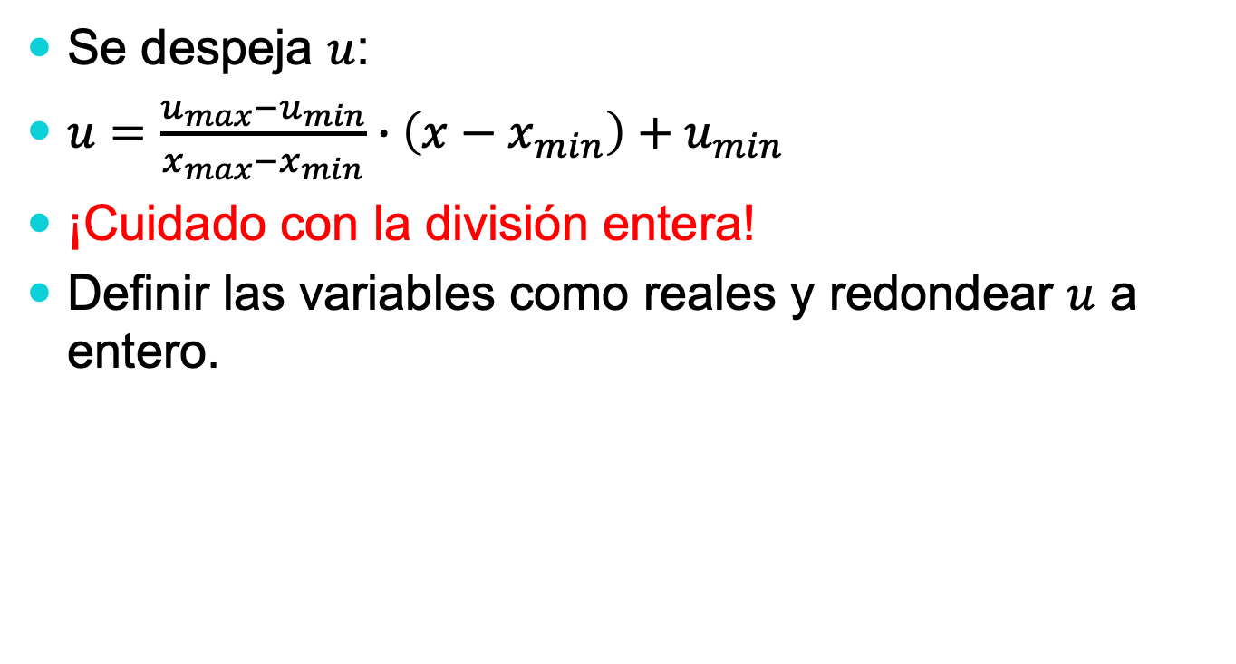
Eje horizontal
Se despeja $u$:
$u=\frac{u_{max}−u_{min}}{x_{max}−x_{min}}∙\left(x−x_{min}\right)+u_{min}$
¡Cuidado con la división entera!
Definir las variables como reales y redondear $u$ a entero.

Slide 13

Eje horizontal
¿Cómo se sabe que la ecuación es correcta?
Comprobar que $u_{min}$ es la proyección de $x_{min}$.
Comprobar que $u_{max}$ es la proyección de $x_{max}$.
Ventana
Viewport
X
U
Xmin
Xmax
Umin
Umax

Slide 14
Eje vertical
Para el eje vertical:
Las proporciones son al revés.
Ymax
Vmin
V
Y
Vmax
Ymin
Ventana
Viewport

Slide 15
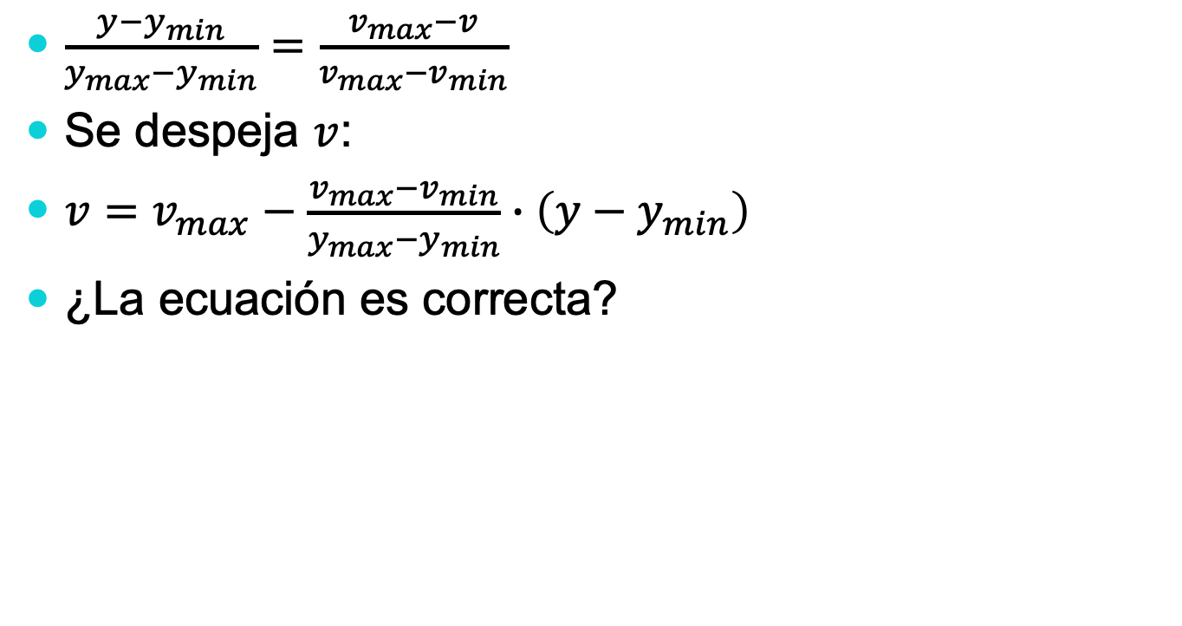
Eje vertical
$\frac{y−y_{min}}{y_{max}−y_{min}}=\frac{v_{max}−v}{v_{max}−v_{min}}$
Se despeja $v$:
$v=v_{max}−\frac{v_{max}−v_{min}}{y_{max}−y_{min}}∙\left(y−y_{min}\right)$
¿La ecuación es correcta?

Slide 16
Ejemplo
Tiro parabólico:
¿Cuál es la ventana?
x | y
10 | 0
12 | 15
14 | 28
16 | 42
18 | 30
20 | 14
22 | 0
Y
X

Slide 17
Ejemplo
Buscar los mínimos y máximos en X y Y.
Usar un “extra” en los mínimos y máximos (por ejemplo 10%).
Ventana:
X: [5, 25]
Y: [0, 47]
¿Cuál es el viewport?

Slide 18
Ejemplo
Suponer un panel de 500 (ancho) x 400 (alto) pixeles.
No se usa todo el panel (usar un margen).

Slide 19
Ejemplo
0, 0
50, 40
Viewport:
U: [50, 450]
V: [40, 360]
450, 360
500, 400

Slide 20

Ejemplo
Aplicar las ecuaciones:
$u=\frac{450−50}{24−10}∙\left(x−10\right)+50$
$v=360−\frac{360−40}{47−0}∙(y−0)$

Slide 21
Ejemplo
Aplicar las ecuaciones a cada punto en la ventana:
0, 0
Ventana |  | Viewport
x | y | u | v
10 | 0 | 50 | 360
12 | 15 | 107 | 258
14 | 28 | 164 | 169
16 | 42 | 221 | 74
18 | 30 | 279 | 156
20 | 14 | 336 | 265
22 | 0 | 393 | 360
50, 40
450, 360
500, 400

Slide 22
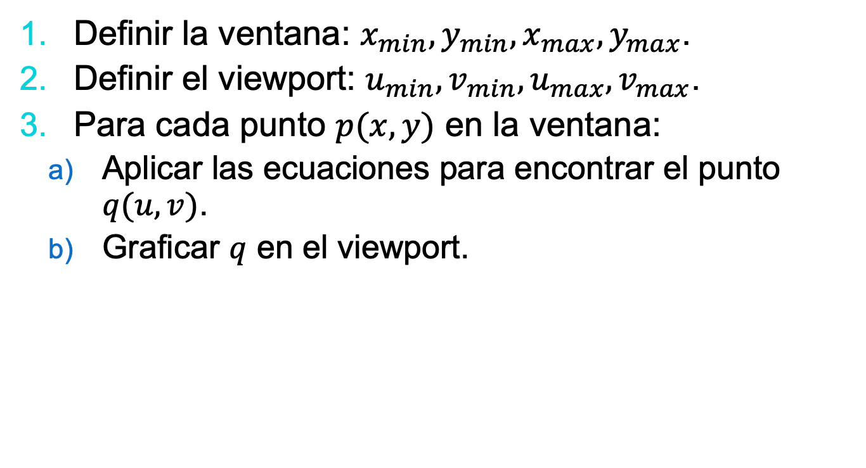
Resumen
Definir la ventana: $x_{min},y_{min},x_{max},y_{max}$.
Definir el viewport: $u_{min},v_{min},u_{max},v_{max}$.
Para cada punto $p(x,y)$ en la ventana:
Aplicar las ecuaciones para encontrar el punto $q(u,v)$.
Graficar $q$ en el viewport.

